Slide 1
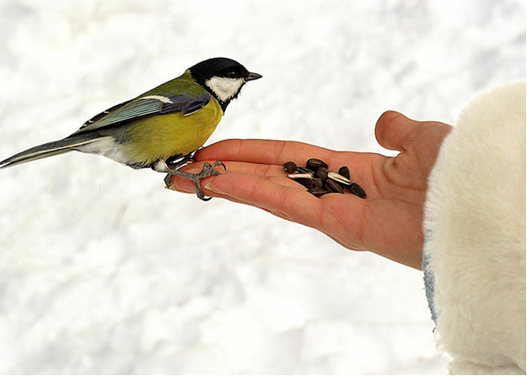
День птиц

Slide 2
Интересные факты
африканский страус имеет рост 2,5 м и весит 90 кг;
пингвины могут нырять на глубину до 265 м;
кукушка развивает скорость до 35 км/ч;
яйцо страуса весит 1,5 кг,
кукушки – 3 г,
колибри – 2 мг

Slide 3
Загадки
1. На шесте дворец – во дворце певец
2. Не дровосек, не плотник, а первый в лесу работник
3. Он серенький на вид, но пеньем знаменит
4. В воде купался, а сухим остался
5. Спереди шильце, сзади вильце, на груди белое полотенце
6. Не ездок, а со шпорами, не сторож, а всех будит
7. Днем спит, ночью летает и прохожих пугает

Slide 4
Приметы
1. Коли птица дружно в отлет пошла, быть строгой зиме
2. Осенью перелетные птицы летят высоко – снега будет много, а низко – снега будет мало
3. Луга окутаны тетеником, скворцы не торопятся отлетать, гуси гуляют стадами – встречай осень протяжную и ветреную
4. Синички поднимают с утра писк – ожидай ночью мороза
5. Снегирь поет зимой на снег, вьюгу и слякоть
6. Ворона ходит по дороге – к теплу

Slide 5
«Кто чем питается»
1. Воробей
2. Цапля
3. Дятел
4. Утка

Slide 6
«Кто чем питается»
1. Сова
2. Голубь
3. Ласточка
4. Пингвин

Slide 7
«Кто больше знает птиц»

Slide 8
По горизантали
1. Крупная длинноногая птица.
3. Птица черного цвета с блестящим металлическим отливом, вестник весны.
6. Не воин, а со шпорами. Не караульщик, а кричит.
7. Ночью летает – мышей добывает, а станет светло, спать летит в дупло.
8. Пестрая крякуша, ловит лягушек. Ходит вразвалочку – спотыкалочку.
9. Лесной барабанщик.
12. Чик-чирик! К зернышку прыг.
13. Кто на елке на суку, счет ведет: «Ку-ку, ку-ку»?

Slide 9
По вертикали
2. Крупная птица из отряда воробьинообразных.
3. Крупная нелетающая птица.
4. Птица с длинной шеей и длинными ногами.
5. Не человек, а говорит.
6. Шило впереди, ножницы сзади.
11. Трудно представить себе рощу без...
14. Шапочка алая, жилеточка нетканая, кафтанчик рябенький.

Slide 10
Ответы
По горизонтали: 1. Журавль. 3. Скворец. 6. Петух. 7. Сова. 8. Утка. 9. Дятел. 12. Воробей. 13. Кукушка.
По вертикали: 2. Ворона. 3. Страус. 4. Цапля. 5. Попугай.10. Ласточка. 11. Соловей. 14. Курица.

Slide 11
Спасибо за внимание.
Берегите птиц!!!

